Slide 1
MÓDULO DE PROBLEMAS ENERGÉTICOS
CANASTA ENERGÉTICA.
EUROPA.
Pablo Rodríguez
Luis Aldo Molano
Carlos Mario Ramírez

Slide 2
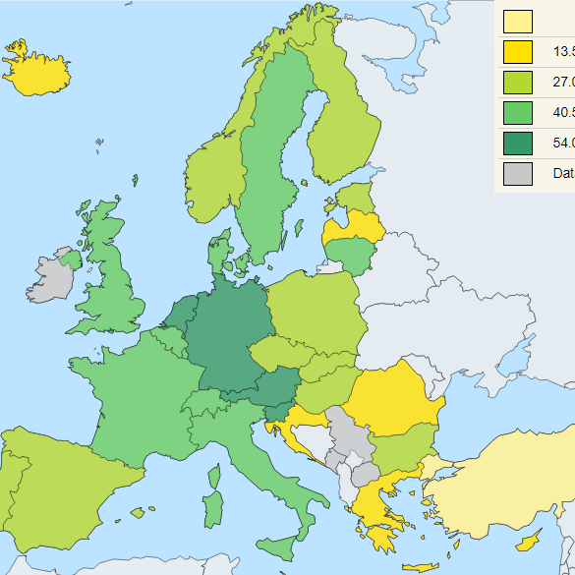
CANASTA ENERGÉTICA EUROPEA
INDICADORES AMBIENTALES
EMISIONES DE CO2
RECICAJE ENERGÉTICO

Slide 3
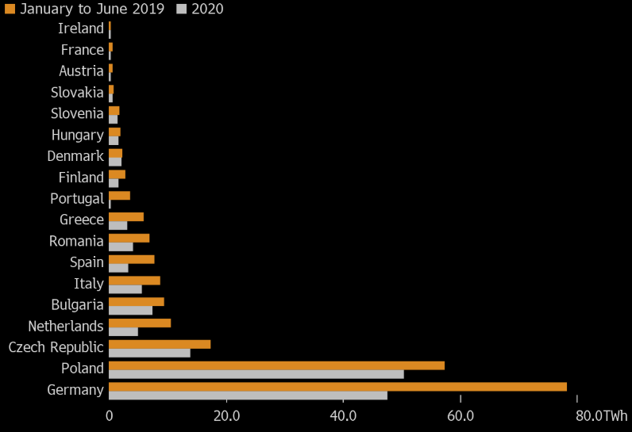
INDICADORES AMBIENTALES
ENERGÍA VERDE SUPERA POR PRIMERA VEZ A COMBUSTIBLES FÓSILES EN EUROPA.
Este año a raíz del fenómeno COVID, el escenario energético cambió drásticamente, la demanda de energía se desplomó, la producción en parques eólicos y solares aumentó debido a que más plantas se alinearon con un clima favorable.
Al mismo tiempo, las condiciones húmedas impulsaron la energía hidroeléctrica en Iberia y los mercados nórdicos.
En muchas áreas, las fuentes renovables de electricidad tienen prioridad para la red, lo que estimula su crecimiento incluso cuando la demanda se redujo.
La demanda de electricidad en la UE cayó 7%; la generación de energía con combustibles fósiles cayó 18% en el primer semestre en comparación con el año anterior. La generación renovable creció 11%, según Ember.
Generación eléctrica a partir de la combustión del carbón en Europa.
Tomado de: https://www.bloomberg.com/latam/blog/energia-verde-acaba-de-superar-a-combustibles-fosiles-en-europa/

Slide 4
INDICADORES AMBIENTALES
Cerca de 40% de la electricidad en el primer semestre, en los 27 países de la UE, provino de fuentes renovables, en comparación con 34% de plantas que queman combustibles fósiles, según el grupo ambientalista Ember en Londres.
Como resultado, las emisiones de dióxido de carbono del sector eléctrico cayeron 23%.
El aumento es significativo y alentador para los legisladores mientras Europa se prepara para el gasto de miles de millones de euros para recuperarse del virus y dirigir al bloque hacia la neutralización de su huella de carbono a mediados de siglo.
Tomado de: https://www.bloomberg.com/latam/blog/energia-verde-acaba-de-superar-a-combustibles-fosiles-en-europa/
https://www.eea.europa.eu/es/senales/senales-2017-configuracion-del-futuro/articulos/la-energia-en-europa-situacion-actual

Slide 5
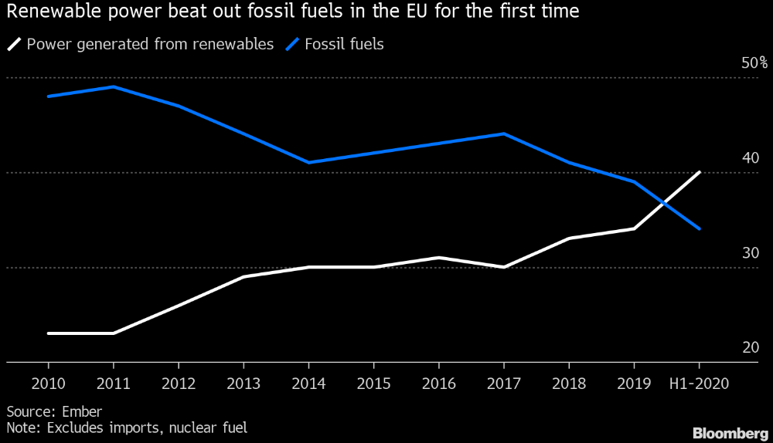
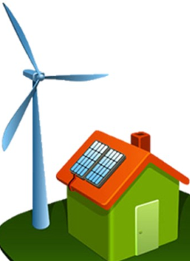
INDICADORES AMBIENTALES
LAS ENERGÍAS LIMPIAS VENCEN A LOS COMBUSTIBLES FÓSILES
Tomado de: https://www.bloomberg.com/latam/blog/energia-verde-acaba-de-superar-a-combustibles-fosiles-en-europa/

Slide 6
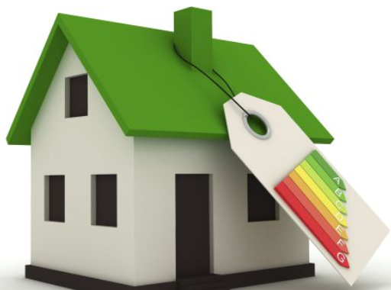
INDICADORES AMBIENTALES
EMISIONES DE CO2
EFICIENCIA ENERGÉTICA DE LOS EDIFICIOS
Directiva 2010/31/UE relativa a la eficiencia energética de los edificios
El 40 % del consumo total de energía en la Unión corresponde a los edificios.
El sector se encuentra en fase de expansión, lo que hará aumentar el consumo de energía.
Por ello, la reducción del consumo de energía y el uso de energía procedente de fuentes renovables en el sector de la edificación constituyen una parte importante de las medidas necesarias para reducir la dependencia energética de la Unión y las emisiones de gases de efecto invernadero.
Tomado de: https://eur-lex.europa.eu/legal-content/ES/TXT/?uri=LEGISSUM:en0021

Slide 7
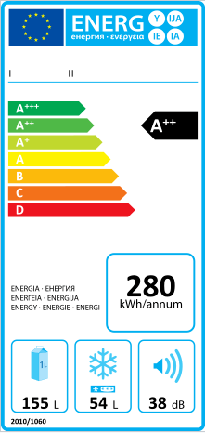
INDICADORES AMBIENTALES
EMISIONES DE CO2
ETIQUETADO ENERGÉTICO
La Directiva 92/75EC¹​ estableció un etiquetado informativo del consumo energético.
Aplica para electrodomésticos y vehículos que se comercialicen y/o se alquilen en la unión europea; los cuales deben portar en un sitio visible la etiqueta energética de la Unión Europea.
La etiqueta clasifica la eficiencia energética del producto mediante una escala de colores que va del verde al rojo y poseen las letras de la A a la G, siendo «A» la más eficiente y «G» la menos eficiente.
Tomado de: https://es.wikipedia.org/wiki/Etiqueta_energ%C3%A9tica_de_la_Uni%C3%B3n_Europea

Slide 8
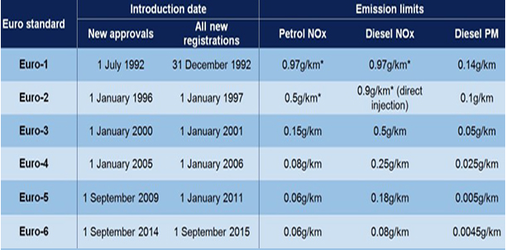
INDICADORES AMBIENTALES
EMISIONES DE CO2
ESTANDARES DE EMISIÓN
Tomado de: https://motoreu.com/es/est-ndares-de-emisi-n-de-euro-y-sus-significados-blog

Slide 9
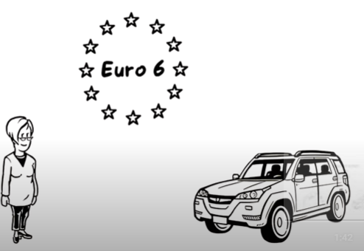
NORMA AMBIENTAL
EURO 6
https://www.youtube.com/watch?v=hgKjSQvtfEg

Slide 10
INDICADORES AMBIENTALES
RECICLAJE ENERGÉTICO
LEY DE CAMBIO CLIMÁTICO
La norma marca que para 2030 el porcentaje de renovables sobre el consumo final de energía que incluye electricidad y transporte deberá llegar al menos al 35% (ahora está rondando el 20%).
Para ello, en ese mismo año el 70% de la generación eléctrica deberá ser de origen renovable y se tendrá que mejorar la eficiencia energética en un 35%.
Tomado de: https://elpais.com/sociedad/2020-05-19/el-gobierno-lanza-la-ley-de-cambio-climatico-como-via-para-salir-de-la-crisis-del-coronavirus.html

Slide 11
GRACIAS

